Slide 1


МІНІСТЕРСТВО ОСВІТИ І НАУКИ УКРАЇНИ ​
Київський національний університет імені Тараса ШЕВЧЕНКА ​
Кафедра інформаційних систем та технологій
КІБЕРНЕТИЧНА БЕЗПЕКА ПІДПРИЄМСТВА
ЛЕКЦІЯ 4. ПОРУШНИК У СИСТЕМІ КІБЕРНЕТИЧНОЇ БЕЗПЕКИ ПІДПРИЄМСТВА
к. т. н. , доцент кафедри ІСТ Ірина Борисенко

Slide 2
ПЛАН:
МОДЕЛЬ ПОРУШНИКА
МОЖЛИВОСТІ ПОРУШНИКА
3.ОСОБЛИВОСТІ МОДЕЛІ ПОРУШНИКА
В IOT-ІНФРАСТРУКТУРІ ПІДПРИЄМСТВА

Slide 3
МОДЕЛЬ ПОРУШНИКА

Slide 4
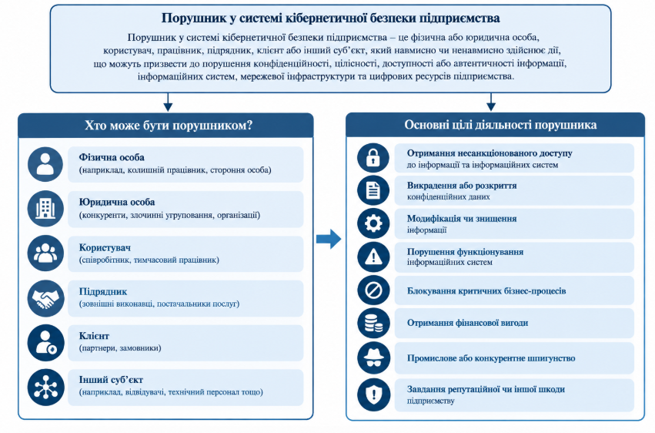

Slide 5
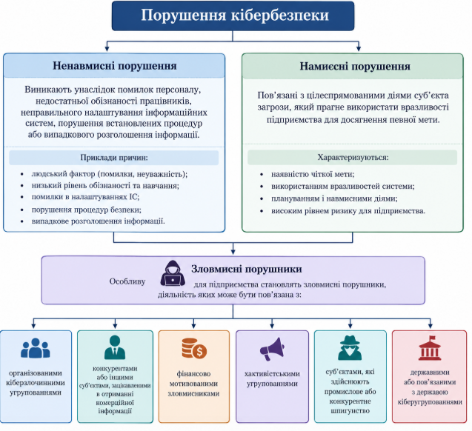
Порушення кібербезпеки можуть мати ненавмисний або навмисний характер. Ненавмисні порушення виникають унаслідок помилок персоналу, недостатньої обізнаності працівників, неправильного налаштування інформаційних систем, порушення встановлених процедур або випадкового розголошення інформації. Навмисні порушення пов’язані з цілеспрямованими діями суб’єкта загрози, який прагне використати вразливості підприємства для досягнення певної мети.

Slide 6
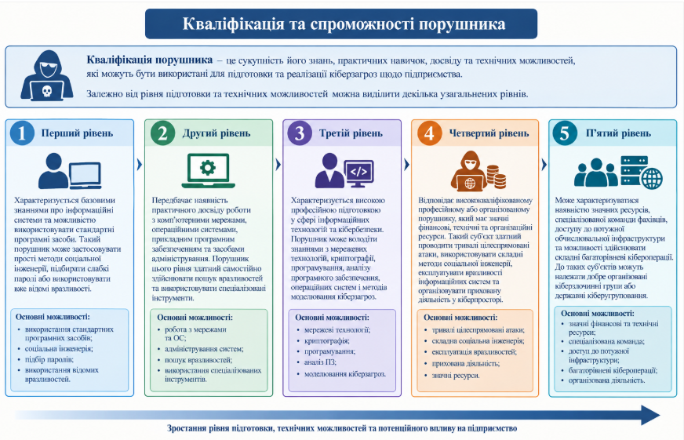

Slide 7
2. МОЖЛИВОСТІ ПОРУШНИКА

Slide 8
Можливості порушника
Можливості порушника (attacker ability) щодо впливу на інформаційні ресурси, ІТ-інфраструктуру та бізнес-процеси підприємства можна представити у вигляді ієрархічної класифікації.
1. Перший рівень можливостей. Порушник має можливість використовувати обмежений набір штатного програмного забезпечення та інформаційних сервісів підприємства відповідно до наданих йому прав доступу. На цьому рівні він може здійснювати перегляд, введення, передавання або оброблення інформації в межах дозволених функціональних можливостей.
2. Другий рівень можливостей. Порушник має можливість створювати власне програмне забезпечення, використовувати спеціалізовані інструменти або модифікувати наявні програмні компоненти з метою розширення функціональних можливостей та отримання доступу до додаткової інформації. Такий рівень може передбачати використання вразливостей програмного забезпечення, автоматизацію певних дій або обхід окремих механізмів захисту.
3. Третій рівень можливостей. Порушник має можливість безпосередньо впливати на функціонування корпоративної інформаційної інфраструктури підприємства, зокрема на програмне забезпечення, мережеве обладнання, сервери, бази даних, системи автентифікації та засоби кіберзахисту. На цьому рівні можливий вплив на конфігурацію інформаційних систем, права доступу та параметри їх функціонування.
4. Четвертий рівень можливостей. Порушник володіє значним обсягом повноважень і технічних можливостей, співставним із можливостями привілейованих або адміністративних користувачів. Він може змінювати конфігурацію корпоративної ІТ-інфраструктури, впроваджувати або підключати додаткові програмні й технічні засоби, змінювати механізми захисту та отримувати доступ до критичних інформаційних ресурсів підприємства.

Slide 9
Орієнтовну класифікацію працівників підприємства за рівнем потенційного ризику можна представити таким чином:
Найвищий ризик: системний адміністратор, адміністратор баз даних, адміністратор кібербезпеки, адміністратор хмарної інфраструктури, мережевий адміністратор. Ці працівники мають привілейований доступ до критичних компонентів ІТ-інфраструктури, тому компрометація їхніх облікових записів може призвести до масштабного порушення функціонування підприємства.
Високий ризик: оператор інформаційної системи, фахівець із підготовки та оброблення даних, системний програміст, DevOps-фахівець, фахівець із супроводу інформаційних систем. Працівники цієї категорії мають розширений доступ до корпоративних інформаційних ресурсів і можуть впливати на функціонування окремих систем та бізнес-процесів.
Середній ризик: інженер інформаційних систем, фахівець із програмного забезпечення, фахівець із мережевої інфраструктури, розробник прикладного програмного забезпечення. Їхні повноваження зазвичай обмежені певними інформаційними системами, програмними компонентами або технологічними сегментами підприємства.
Обмежений ризик: оператор периферійного обладнання, фахівець із технічного обслуговування, оператор зв'язку, користувач інформаційної системи, прикладний програміст та інші працівники, які мають доступ лише до окремих інформаційних ресурсів відповідно до своїх посадових обов'язків.
Низький ризик: працівники, які не мають доступу до критичних інформаційних ресурсів, адміністративних функцій або систем управління ІТ-інфраструктурою підприємства.

Slide 10
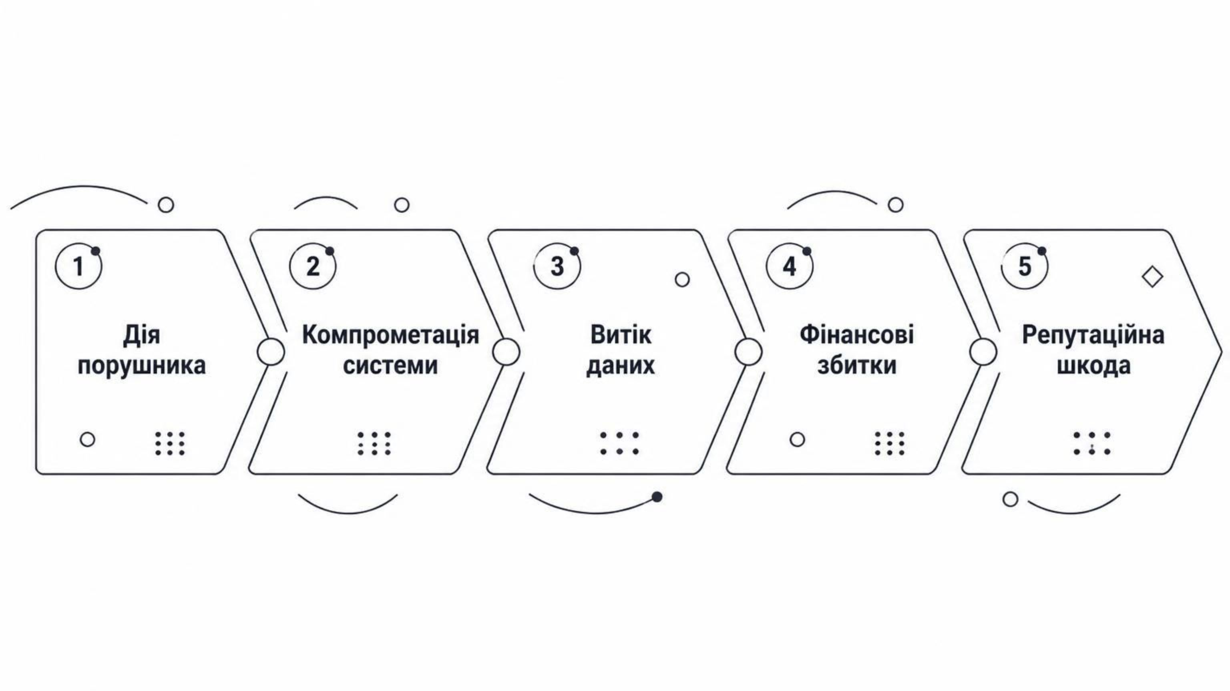
Водночас рівень ризику не повинен визначатися виключно посадою працівника. Для сучасного підприємства його доцільно оцінювати з урахуванням обсягу фактичних прав доступу, критичності інформаційних ресурсів, можливості віддаленого доступу, використання привілейованих облікових записів, доступу до хмарних сервісів, рівня контролю дій користувача та потенційних наслідків компрометації його облікових даних.

Slide 11
У разі неможливості отриманн необхідного рівня доступу безпосередньо порушник може намагатися:
отримати або скомпрометувати облікові дані легітимних користувачів шляхом фішингу, соціальної інженерії, використання повторно застосованих або слабких паролів, викрадення токенів автентифікації чи інших методів;
отримати фізичний доступ до приміщень, серверного обладнання, мережевої інфраструктури, робочих станцій або інших компонентів інформаційної інфраструктури підприємства;
використати вразливості програмного та технічного забезпечення для отримання несанкціонованого доступу або підвищення привілеїв;
змінити конфігурацію інформаційних систем, мережевого обладнання або засобів кіберзахисту з метою послаблення встановленого рівня захисту;
встановити шкідливе програмне забезпечення для отримання доступу до інформації, контролю над пристроями або подальшого розвитку атаки всередині корпоративної мережі;
здійснити викрадення, модифікацію або знищення інформації, що має комерційну, технологічну, фінансову або іншу цінність для підприємства;
порушити доступність інформаційних ресурсів шляхом створення надмірного навантаження, блокування ресурсів, шифрування даних або інших дій, які перешкоджають нормальному функціонуванню підприємства;
отримати несанкціонований доступ до корпоративних мереж, серверів, баз даних, хмарних ресурсів та прикладних інформаційних систем;
здійснити компрометацію засобів кіберзахисту, зокрема систем автентифікації, контролю доступу, моніторингу, журналювання, виявлення та реагування на кіберінциденти.

Slide 12
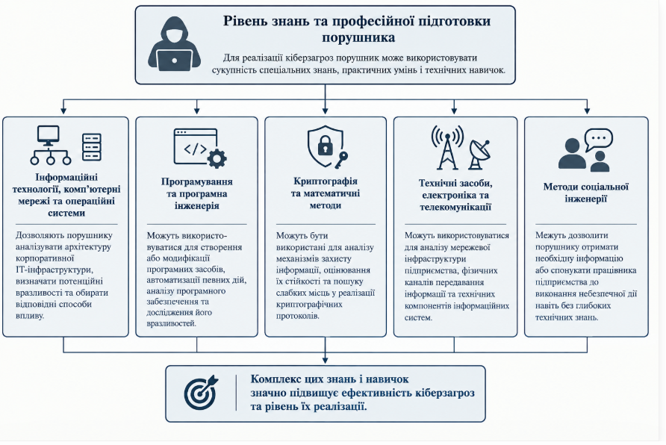

Slide 13
Класифікація порушників за характером дій
За характером і мотивацією дій порушників у системі кібернетичної безпеки підприємства доцільно виділити такі категорії.
1. Випадковий порушник - працівник або інший користувач, який ненавмисно порушує вимоги політики кібербезпеки. Причиною можуть бути помилки під час роботи з інформаційними системами, неправильне налаштування обладнання, випадкове розголошення інформації або відкриття шкідливого електронного повідомлення.
2. Пасивний або обережний порушник - суб'єкт, який навмисно намагається отримати доступ до додаткової інформації або ресурсів, однак прагне уникати виявлення своїх дій. Такий порушник може використовувати отримані облікові дані, аналізувати доступні інформаційні ресурси та поступово розширювати свої можливості.
3. Активний зловмисник - порушник, який цілеспрямовано здійснює дії для подолання механізмів кіберзахисту підприємства. Його метою може бути викрадення, модифікація або знищення інформації, отримання контролю над інформаційними системами чи порушення роботи критичних бізнес-процесів.
4. Віддалений порушник - суб'єкт, який здійснює вплив на інформаційну інфраструктуру підприємства через мережеві або телекомунікаційні канали без безпосередньої фізичної присутності на території підприємства.
5. Організований або високоресурсний порушник - суб'єкт, який має значні фінансові, технічні та організаційні ресурси, спеціалізовані інструменти та команду фахівців. Такий порушник може здійснювати тривалі цілеспрямовані атаки на підприємство та комбінувати технічні, організаційні й соціальні методи впливу.

Slide 14
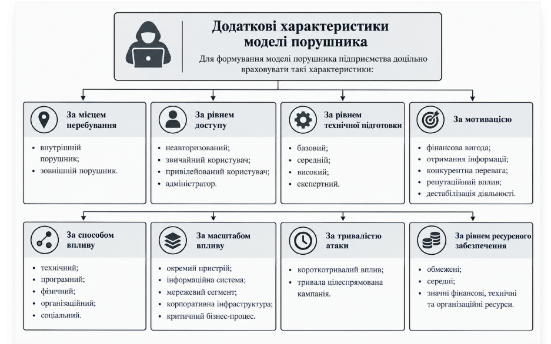

Slide 15
3.ОСОБЛИВОСТІ МОДЕЛІ ПОРУШНИКА
В IOT-ІНФРАСТРУКТУРІ ПІДПРИЄМСТВА

Slide 16
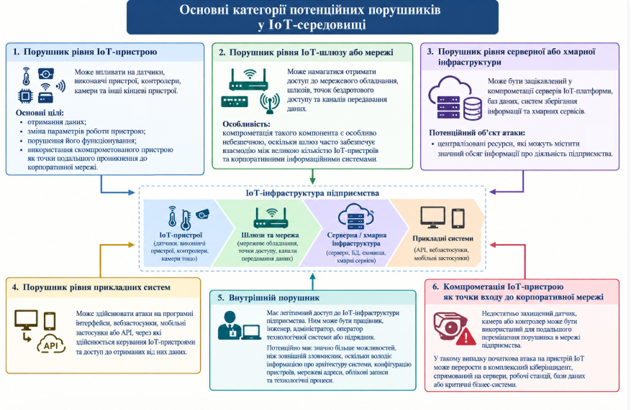

Slide 17
МІНІСТЕРСТВО ОСВІТИ І НАУКИ УКРАЇНИ ​
Київський національний університет імені Тараса ШЕВЧЕНКА ​
Кафедра інформаційних систем та технологій
КІБЕРНЕТИЧНА БЕЗПЕКА ПІДПРИЄМСТВА
ЛЕКЦІЯ 4. ПОРУШНИК У СИСТЕМІ КІБЕРНЕТИЧНОЇ БЕЗПЕКИ ПІДПРИЄМСТВА
к. т. н. , доцент кафедри ІСТ Ірина Борисенко

